Slide 1
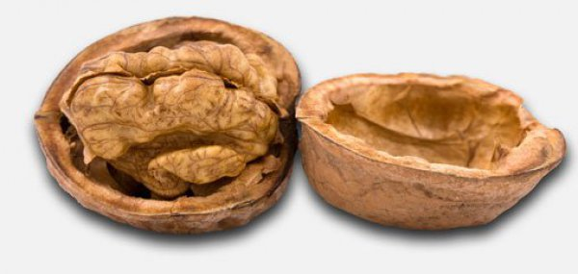
Augusztinovicz Fülöp fulop@hit.bme.hu
AKUSZTIKA

Slide 2
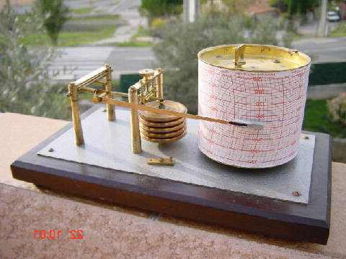
Akusztika = hangtan
A XVII. században írták le először: ακούω   acoustique
a levegő statikus nyomása állandóan ingadozik
Notes:
A levegő statikus nyomásának átlagértéke Magyarországon kb. 1015 hPa, ami 1.015×10⁵ N/m² ≅ 100000 Pa értéknek felel meg. A statikus légnyomás csak lassan változik, a meteorológiai körülmények hatására.

Slide 3
Mi a hang?
Hang: a levegő gyors, kismértékű dinamikus nyomásváltozásai
0,01 Pa
100000 Pa
Notes:
A hangnyomás a levegő statikus nyomására szuperponálódó gyors, kismértékű nyomásváltozás. Akkor beszélünk (az emberi fül érzékenységét szem előtt tartva) hangnyomásról, ha a nyomásingadozás amplitúdója 2×10⁻⁵ és 20 Pa közötti, az ingadozás frekvencia-összetevői 20 és 20000 Hz közötti értéket vesznek fel. A mindennapi életben előforduló, leggyakoribb hangnyomás-értékek amplitúdója nagyjából 0,001 és 0,1 Pa közé esik.

Slide 4
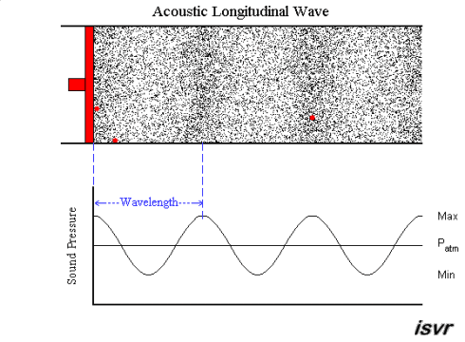
Hogyan keletkeznek a hangok?
gyorsan, rendezetlenül áramló levegő szabálytalanságai
rezgő felületek által okozott sűrűségváltozás
Notes:
A hangok keletkezéséhez a levegőnek – vagy más gáz halmazállapotú közegnek - áramlási vagy mechanikai rezgési folyamatok következtében létrejövő sűrűségváltozása szükséges, amely ingadozó sűrűség a levegőrészecskék tehetetlensége következtében dinamikusan változó erőket, tehát nyomásváltozást hoz létre. Az ábra egy egyenes, állandó keresztmetszetű csőben – hullámvezetőben – elhelyezett, szinuszos mozgást végző dugattyú hatására létrejövő sűrűsödés-ritkulási folyamatot szemléltet. A sűrűsödés-ritkulások nem maradnak helyben, hanem minden összesűrített réteg maga előtt újabb sűrűsödéseket majd a ritkulások ritkulásokat hoznak létre, a mozgásállapot tehát tovaterjed. Az így kialakuló jelentséget hanghullámnak nevezzük.
Fontos megjegyezni, hogy a hanghullámban nem anyag, hanem csak energia terjed. Ez könnyen belátható, ha figyelmünket a piros ponttal megjelölt levegőrészecskékre koncentráljuk. Ha a dugattyú merev és a cső pontosan egyenes, az azonos mozgásállapotú részecskék a hullám terjedési irányára merőleges síkban helyezkednek el, ezért ezt a fajta hullámot síkhullámnak nevezzük. A gáznemű közegben terjedő hullámok esetében a részecskék rezgése és a hullám terjedési iránya párhuzamos, ezért ezt a fajta hullámot longitudinális (=hosszirányú) hullámnak nevezzük. A hullámhossz az egymáshoz legközelebb eső, azonos fázisú pontok közötti távolság.

Slide 5
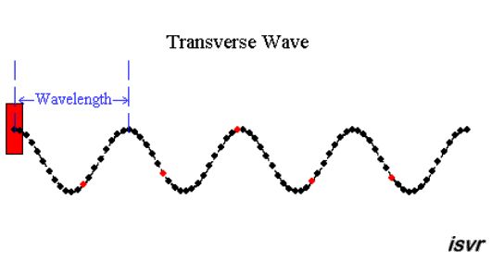
Húr- és lemezrezgések
Keresztirányú (transzverzális) hullám
Notes:
A levegőben és folyadékokban terjedő, longitudinális rezgésektől eltérően a szilárd testekben: húrokban, rudakban és lemezekben terjedő hullámformák esetében a részecskék kitérése legtöbbször merőleges az energiaterjedés irányára. Ezeket a rezgésformákat transzverzális hullámformának nevezzük.
Hangkeltés szempontjából legnagyobb jelentősége a lemezekben terjedő hullámformáknak van. Lemezek esetében a transzverzális hullámok egy különleges csoportja a leggyakoribb: a hajlítóhullámok esetében a részecskék nemcsak kitérnek nyugalmi helyzetükhöz képest, hanem el is fordulnak.

Slide 6
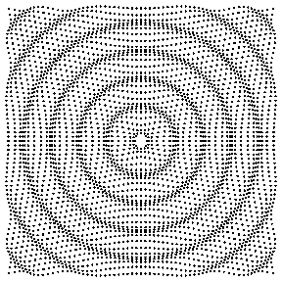
Gömbhullám pontforrásból
Notes:
Az egyik legáltalánosabb akusztikai hullámforma a gömbhullám, aminél a részecskék egy középpontból kifelé irányuló, mindig sugárirányú mozhgást, regzést végeznek (ebben az esetben is a nyugalmai helyzetük körül). Az ilyen hullámok esetében az azonos fázisú pontok egy gömbfelület mentén helyezkednek el, ezért a hullámforma neve gömbhullám.
Egy-egy valóságos forrás kürül - a forrás hullámhosszhoz viszonyított méretétől, alakjától, felépítésétől és a rajta fellépő rezgések sebességeloszlásától függően nagyon sokféle hullám kialakulhat, de ezek a forrástól egyre növekvő távolságban tekintve egyre inkább gömbhullámokkal, majd még távolabb síkhullámokkal helyettesíthetők.

Slide 7
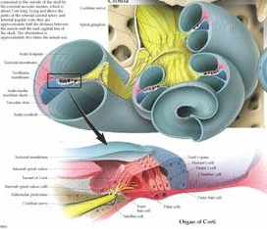
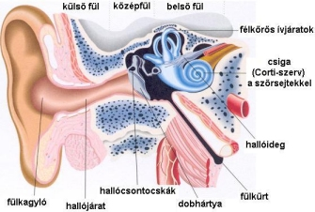
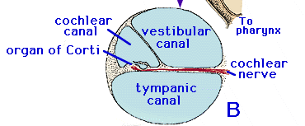
Az emberi fül
Notes:
Az emberi fülben a levegőben terjedő hanghullámok a dobhártya révén mechanikai rezgésekké, majd a kalapács – üllő – kengyel átviteli rendszeren keresztül a belső fülben folyadékhullámokká alakulnak. (A hallócsontocskák egyfajta mechanikai transzformátort képeznek, amelynek feladata a levegő- és a folyadékhullámok közötti impedancia-transzformáció megvalósítása, a minél érzékenyebb hallás érdekében.)
A hangérzékelés úgy történik a belső fülben, hogy a csiga két csatornája között rezgést végző alaphártya megrezgeti a Corti-féle szervet, amelyben idegimpulzusok keletkeznek. Ezek az impulzusok a hallóidegen keresztül az agykéregbe kerülnek, ahol létrejön a hangérzet.
A Corti-szerv a fül legérzékenyebb része, ahol a fedőhártyával szemben elhelyezkedő, vékony „szőrszálakkal” rendelkező receptorsejtek és a fedőhártya közötti finom érintkezés hozza létre az idegimpulzusokat. Ha a szőrsejtek nagyon erős hangingerek következtében megsérülnek, vagy elöregedés következtében letöredeznek, maradandó halláskárosodás jön létre.

Slide 8
Hogyan hallunk?
https://www.youtube.com/watch?v=T8lKKlnnC6M
Notes:
A fenti webcímen az Interactive Illustration 10.x: the Ear sorra kattintva igen tanulságos és szemléletes animáció látható, ahol jól megfigyelhető a fül működése különböző frekvenciájú hangok észlelése közben. Érdemes megfigyelni, hogyan transzformálódnak a mélyebb és magasabb hangok frekvenciái az alaphártya különböző helyein létrejövő rezgésekké.

Slide 9
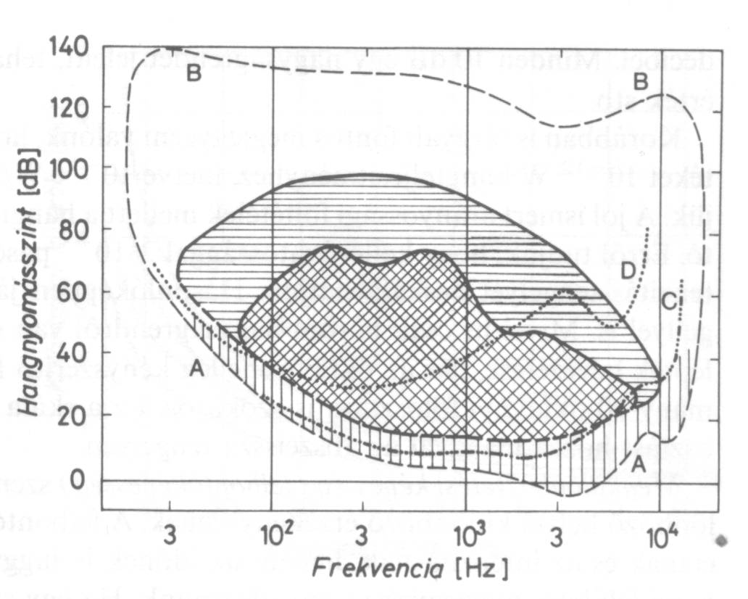
Mit hallunk? - az emberi hallás határai
fájdalomküszöb
hangerő
infrahang
ultrahang
beszéd
hallásküszöb
hangmagasság
Notes:
Az emberi hallás mind a hangként érzékelt hullámok amplitúdóját, mind frekvenciáját tekintve korlátozott. A hanghullámok erősségét a később tárgyalandó decibelben kifejezve a kb. 0 és 130 dB közötti erősségű, frekvenciában pedig a 20 és 20000 Hz közötti frekvenciájú hullámokat érzékeljük hangként. A hallható hangtartományon belül feltüntettük a zene (vízszintes vonalkázás) és az emberi beszéd jellemző hangtartományát, valamint a fiatal, egészséges hallású emberek hallásküszöbét (A görbe), a fájdalomküszöböt (B görbe), egy középkorú férfi és egy halláskárosodott férfi hallásküszöb-görbéjét (C és D görbe) is.

Slide 10
A hangjelenséget leíró (üzemi) változók
Hangnyomás: egységnyi felületre ható (dinamikus) erő, p
Hangnyomásszint:
Részecskesebesség, v
  Akusztikában mi a részecske?
(Specifikus) impedancia: p / v
Hangintenzitás: p × v
Hangteljesítmény, P

Slide 11
A hangtér I. alapegyenlete
f₀
f₀+df
p₀
p₀+dp
dx
x₀
x₀+dx
Newton-törvény
impulzustétel
Momentum, vagy egyensúlyi, vagy Euler-egyenlet

Slide 12
Új fogalom: a tömegáram
Időegységenként átáramló anyagmennyiség: tömegáram × felület

Slide 13
A hangtér II. alapegyenlete
ϕ_{be}
ϕ_{ki}
x₀
x₀+dx
Az időegységenként be- és kiáramló anyag különbsége, azaz
a nettó anyagmennyiség:
Kontinuitási v. tömegmegmaradási egyenlet

Slide 14
Út a hullámegyenlethez
Kapcsolat a sűrűség és a nyomás között:

Slide 15
És a végállomás:
Egydimenziós hullámegyenlet
(d’Alambert, 1747)

Slide 16
A hullámegyenlet megoldása
Bármilyen függvény, amelyben a független változók az alábbi kombinációban szerepelnek:
És akkor az is megoldás, hogy
és akkor

Slide 17
És ha három dimenziós térben vagyunk?
Legegyszerűbb megoldása gömbi koordinátarendszerben, ahol csak az origótól mért távolsággal, r - el dolgozunk:
Megoldása:

Slide 18
Hullámterjedés egyszerű esetekben
Ideális síkhullámban (csak x-függés):
Ideális gömbhullámban (csak r-függés):

Slide 19
Vissza a síkhullámokhoz: hullámvezető
z_{lezáró =} z₂
x
x=0
x=l
A hullámvezető végén elhelyezett z_{lezáró} impedancia következtében visszaverődés jön létre:
A hullámvezető végén teljesülnie kell az impedancia peremfeltételnek:
és akkor a hullámvezető bemenetén mérhető impedancia:

Slide 20
Hullámvezető lezárásai
Ha a lezáró impedancia végtelen vagy nulla, akkor teljes a visszaverődés, csak eltérő fázisban
Ha a lezáró impedancia véges, akkor részleges visszaverődés jön létre
Új fogalom: akusztikai impedancia
Ezzel a bemenő impedancia:

Slide 21


Koncentrált paraméteres akusztikai elemek
Most egyszerűsítünk:
  legyen a hullámvezető rövid a hullámhosszhoz képest:
  legyen a lezáró impedancia nagyságrenddel eltérő Z_{a0}-hoz képest
Ha (azaz nyitott csővég):
Ha (azaz zárt csővég):
$$Z_{a_{2}}≪Z_{a_{0}}$$
akusztikai tömeg
$$Z_{a_{2}}≫Z_{a_{0}}$$
akusztikai kapacitás

Slide 22
Elektromos-akusztikai analógia
Akusztika
hangnyomás
részecskesebesség
ak. impedancia
hangteljesítmény

Slide 23
Elektromos-akusztikai analógia
Elektromosság | Akusztika
feszültség | hangnyomás
áram | részecskesebesség
impedancia | ak. impedancia
teljesítmény | hangteljesítmény

Slide 24
Elektromos-akusztikai analógia
Elektromosság | Akusztika
feszültség | hangnyomás
áram | részecskesebesség
impedancia | ak. impedancia
teljesítmény | hangteljesítmény
induktivitás | ak. tömeg
klapacitás | ak. kapacitás

Slide 25
Elektromos-akusztikai-mechanikai analógia
Elektromosság | Akusztika | Mechanika
feszültség | hangnyomás | Erő
áram | részecskesebesség | Sebesség
impedancia | ak. impedancia | mech. impedancia
teljesítmény | hangteljesítmény | mech. teljesítmény
induktivitás | ak. tömeg | tömeg
klapacitás | ak. kapacitás | rugó

Slide 26
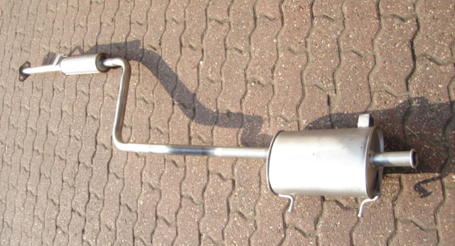
Na de mindez mire jó?

Slide 27
Akusztikai modell

Slide 28
Akusztikai modell

Slide 29
Akusztikai modell

Slide 30
Akusztikai modell

Slide 31
Akusztikai modell

Slide 32
Akusztikai modell

Slide 33
Problémák
Nem teljesül / erősen korlátoz a méretre vonatkozó feltétel
  f =1 kHz,
Nem teljesülnek az impedancia-feltételek
Nem lineáris a rendszer

Slide 34
Helyette: numerikus technikák
A vizsgálandó teret felosztjuk kisméretű elemekre:

Slide 35
Az akusztikai végeselem módszer lényege
Az elemek csúcsaira felírható egy mátrixegyenlet:
és ha az összes elemet egy nagy mátrixba foglaljuk:
Megoldás
  a csomópontok hangnyomása
  a köztes térre pedig lineáris interpoláció

Slide 36
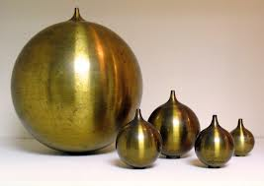
Egy gyakorlati példa: a Helmholtz-rezonátor

Slide 37
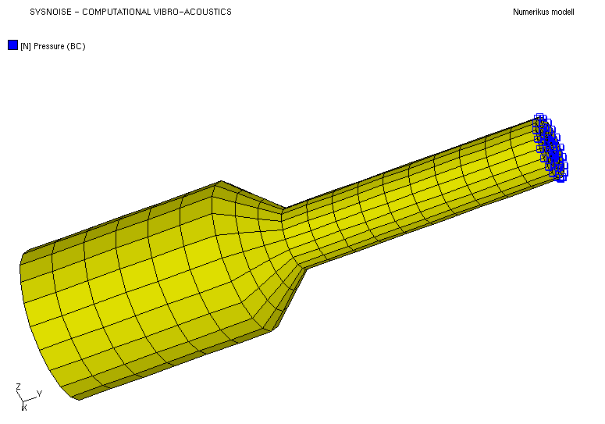

Slide 38
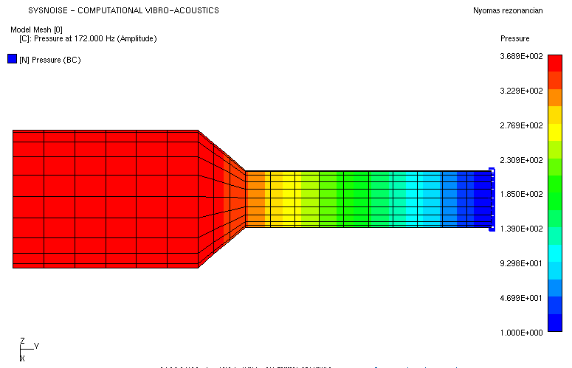

Slide 39
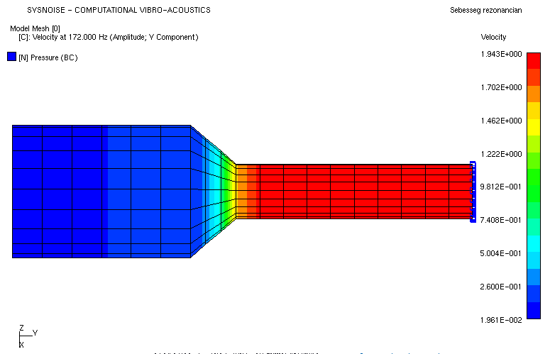

Slide 40
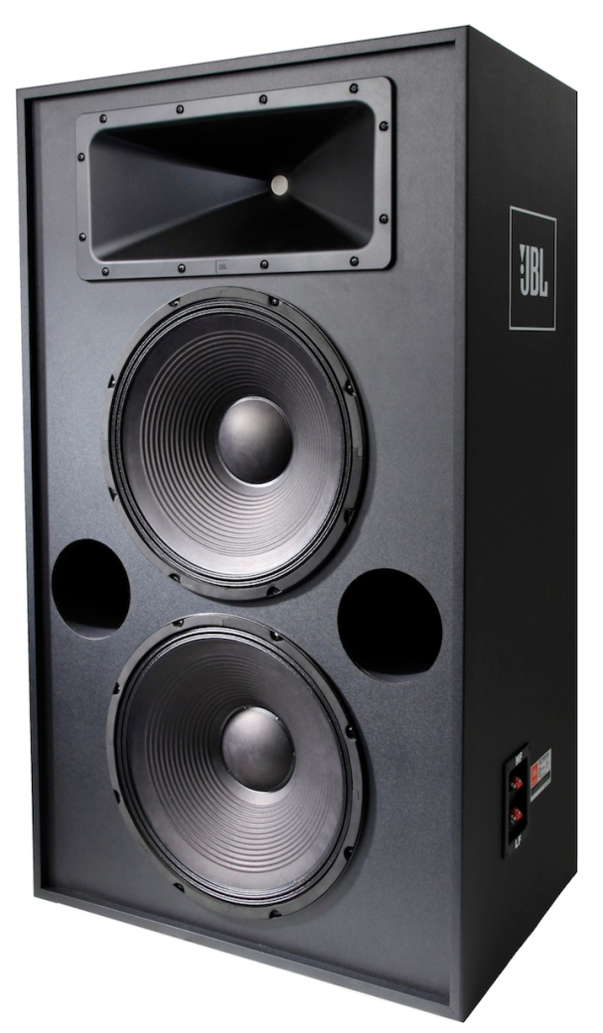
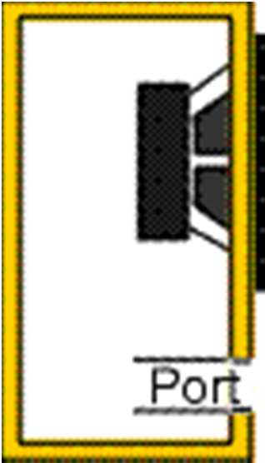
És egy integrált alkalmazás: hangsugárzó
Két- (három-) utas sugárzó

Slide 41
Az elektrodinamikus hangszóró

Slide 42
Dinamikus hangszóró helyettesítő képe
elektromos elemek
akusztikai elemek
mechanikai elemek

Slide 43
Dinamikus hangszóró elektromos helyettesítő képei

Slide 44
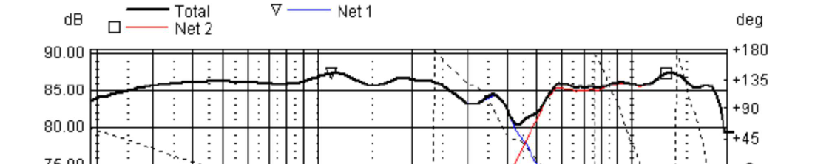
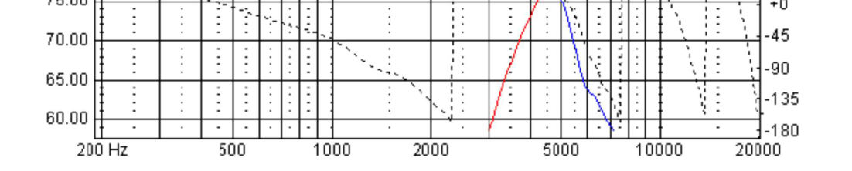
A dinamikus hangszóró frekvenciamenete

Slide 45
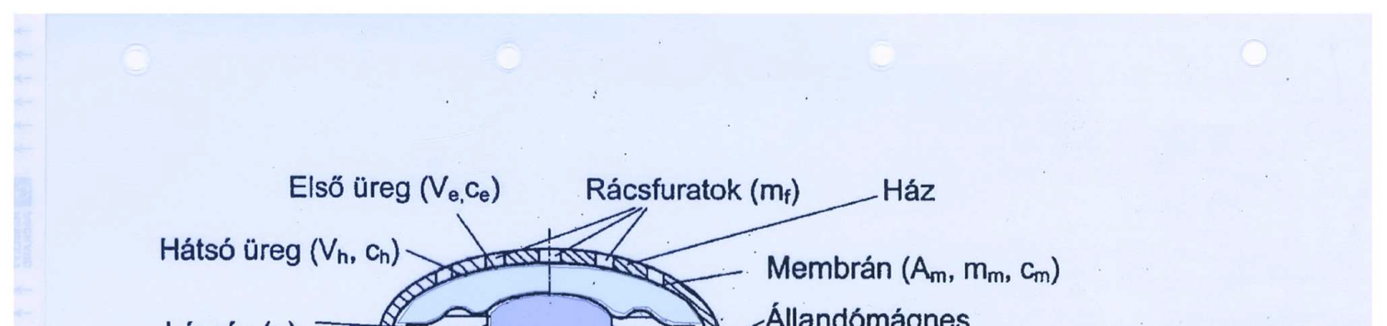
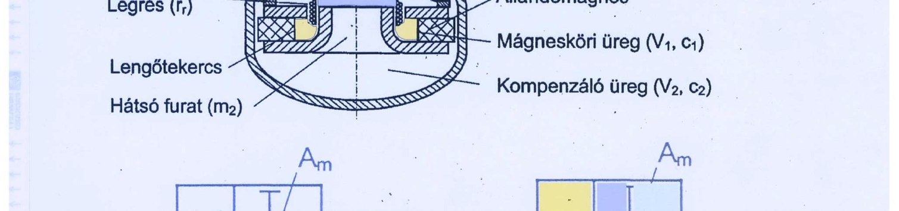
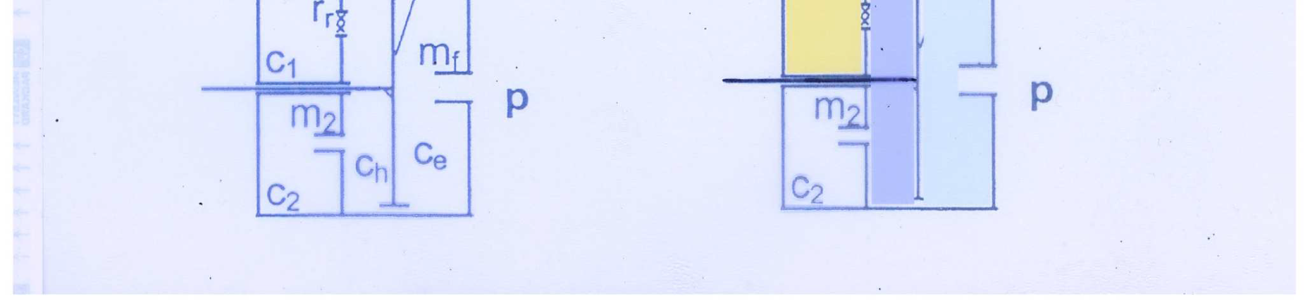
(Elektrodinamikus) mikrofon felépítése és működése

Slide 46
Összefoglalás
A (műszaki) akusztika leggyakrabban modellekkel dolgozik
Hullámvezető = akusztikai távvezeték
A véges hullámvezető helyettesíthető koncentrált paraméteres akusztikai modellel, ha
  kellően rövid
  jelentősen eltérő impedanciájú elemekből áll
Szoros analógia az elektromos, mechanikai és akusztikai elemek között
A konc. par. ak. modellek
  tendenciák becslésére alkalmasak, de
  alkalmazási területük korlátozott
Helyettük: numerikus módszerek (VE, PE)

